Slide 1
Fresado CNC
Área Académica: Licenciatura en Ingeniería Industrial
Profesor(a):Ing. Julio Cesar Lozano Rodríguez
Periodo: Enero – Junio 2016

Slide 2
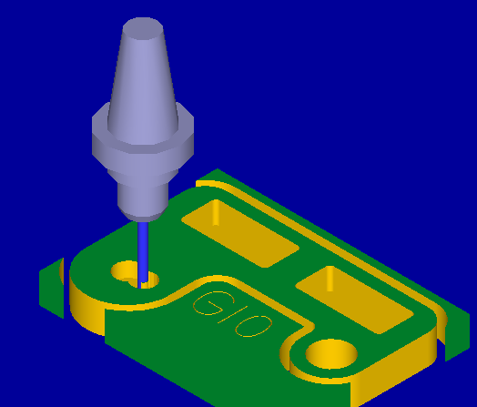
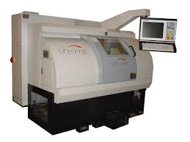
CAD

